Slide 1
«TUTTI I COLORI DELLA VITA»
DI C.GAMBERALE
A CURA DEI COMPAGNI DI CLASSE-5^ C

Slide 2
ESISTEVA UNA CITTA’ CHE SI CHIAMAVA «SENZA».
ERA UN POSTO SENZA COLORI, SENZA ODORI E SENZA SAPORI…
IN TUTTI I POSTI SUCCEDE SEMPRE QUALCOSA, MA A «SENZA» NON SUCCEDEVA MAI NIENTE…
OGNI GIORNO MAI NIENTE DI NIENTE…
C’ERA SOLO UNA STRADA GRIGIA E CINQUE PALAZZI GRIGI, DA DOVE NON USCIVA MAI NESSUNO,
MAI UN’ANIMA VIVA…
TANTO CHE «SENZA»SEMBRAVA UNA CITTA’ DESERTA…
MA NON ERA COSI’!!
NO, NO, NON ERA AFFATTO COSI’..

Slide 3
NEL PRIMO PALAZZO TUTTO GRIGIO FUORI, MA TUTTO ROSSO DENTRO, COME LE PORTE E LE STANZE, ABITAVA UN RAGAZZZO CHE SI CHIAMAVA FUOCO.
EGLI AVEVA UN CUORE GRANDE CHE GLI BATTEVA FORTE FORTE, NON DORMIVA MAI, PASSAVA IL SUO TEMPO A CORRERE SU E GIU’ E A MANGIARE FRAGOLE ROSSE, PERCHE’ CONOSCEVA SOLO IL COLORE ROSSO.

Slide 4
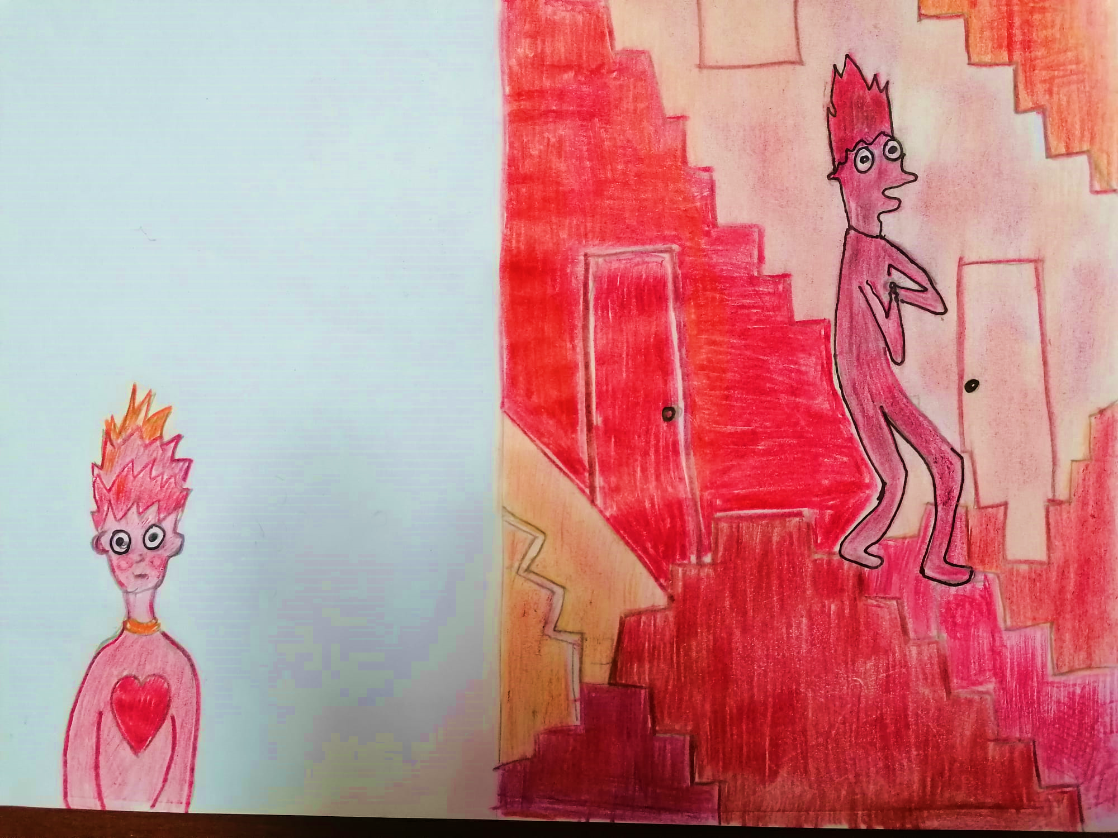

Slide 5
NEL SECONDO PALAZZO GRIGIO FUORI , MA TUTTO GIALLO DENTRO, ABITAVA UNA BAMBINA CHE SI CHIAMAVA PEPITA.
PASSAVA IL SUO TEMPO A CONTARE LA COLLINA DI MONETINE LUCCICANTI D’ORO CHE AVEVA E MANGIAVA SOLO LE PANNOCCHIE DI MAIS GIALLE…
PERCHE’ LEI CONOSCEVA SOLO IL COLORE GIALLO.

Slide 6
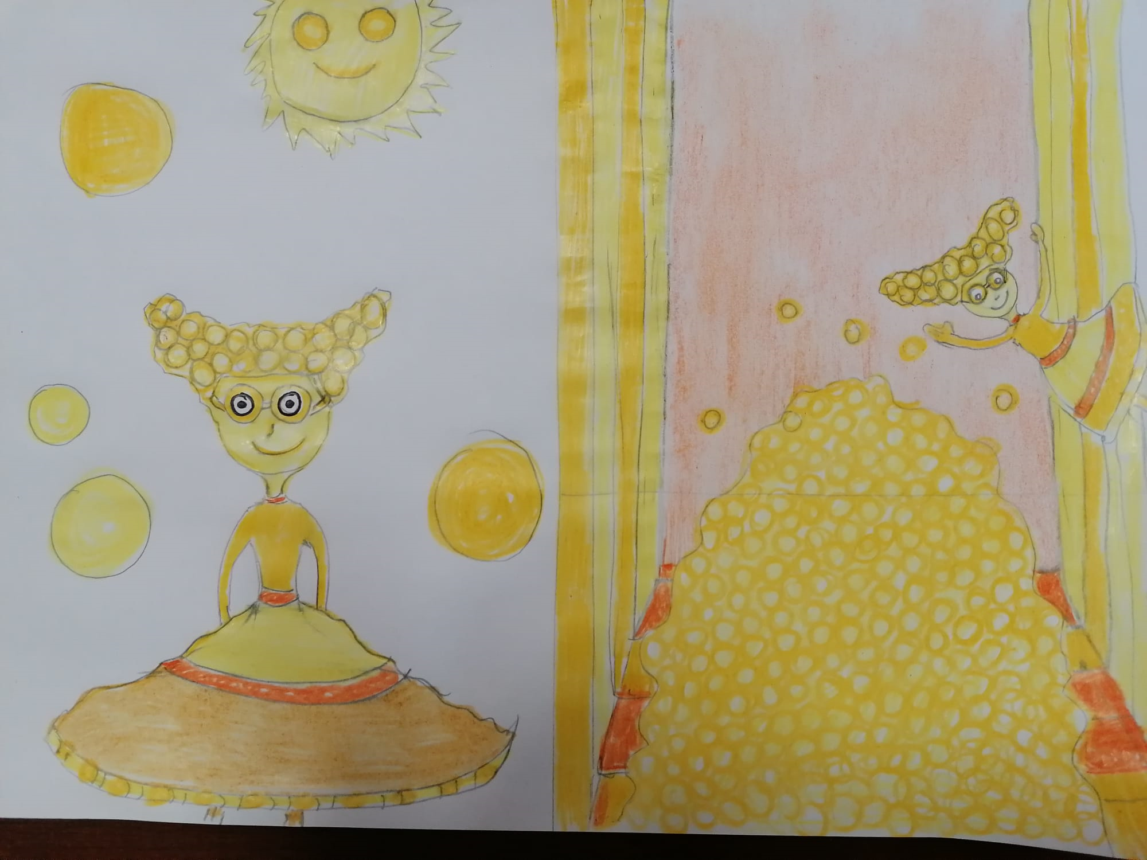

Slide 7
NEL TERZO PALAZZO GRIGIO FUORI, MA TUTTO BLU DENTRO, ABITAVA «BLUES».
UNA BAMBINA CHE PASSAVA IL SUO TEMPO A CANTARE, A BALLARE E A MANGIARE I MIRTILLI BLU , PERCHE’ LEI CONOSCEVA SOLO IL COLORE BLU.

Slide 8
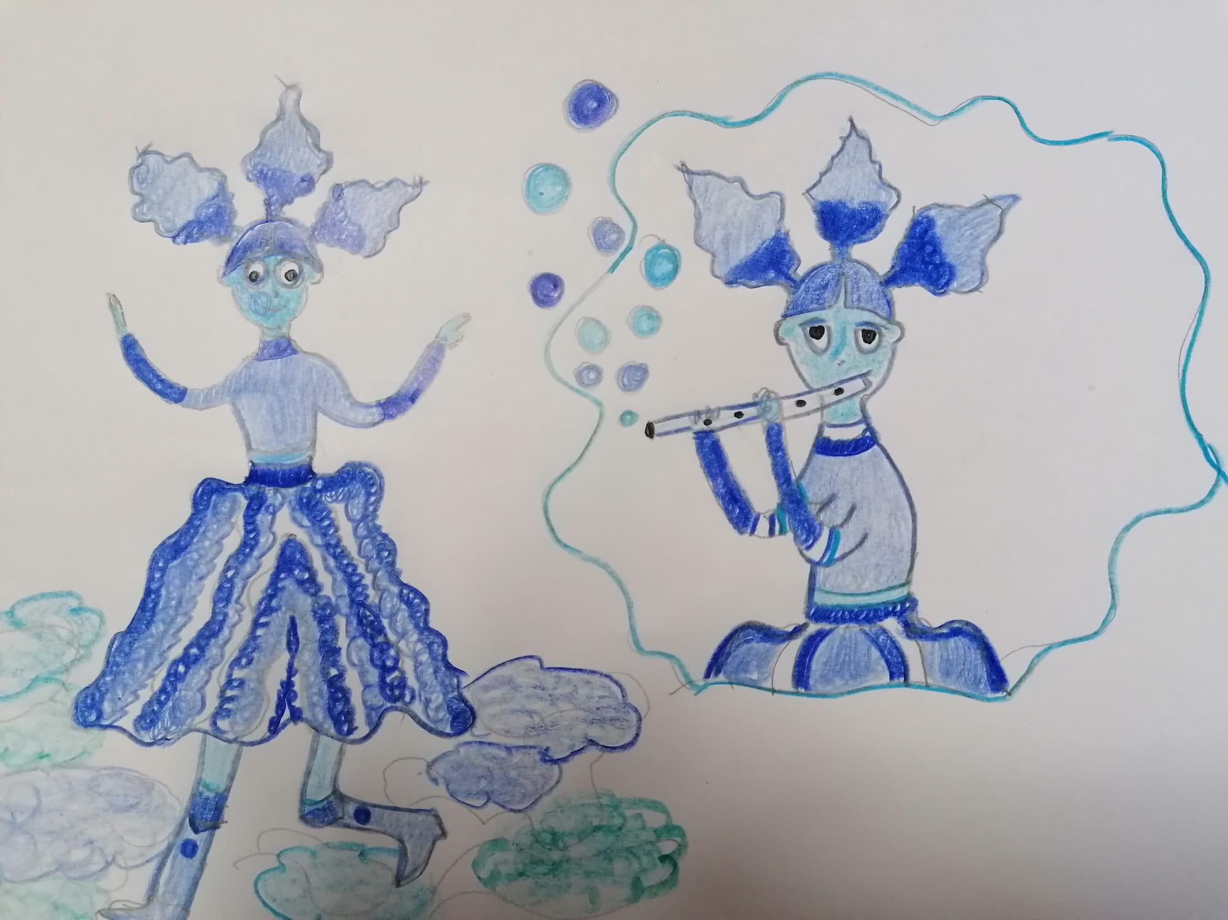

Slide 9
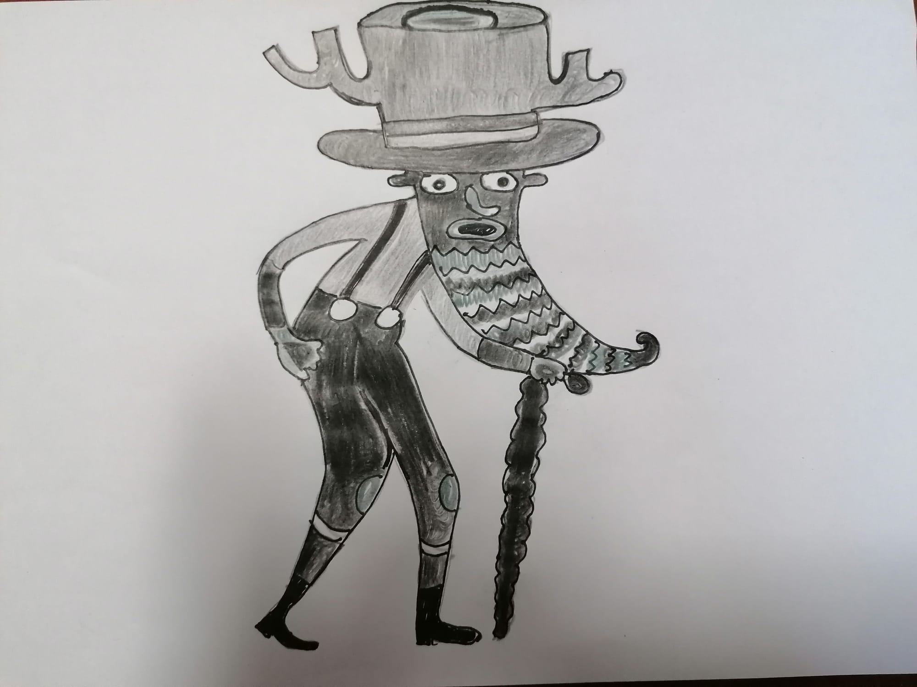
NEL QUARTO PALAZZO TUTTO NERO VIVEVA NONNO CARBONE.
EGLI AMAVA RACCONTARE I SUOI RICORDI E MANGIAVA SOLO OLIVE NERE , PERCHE’ LUI CONOSCEVA SOLO IL COLORE NERO

Slide 10
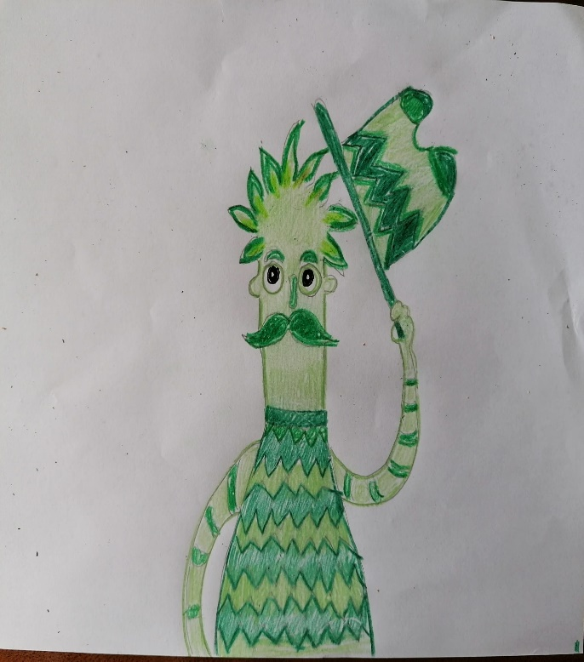
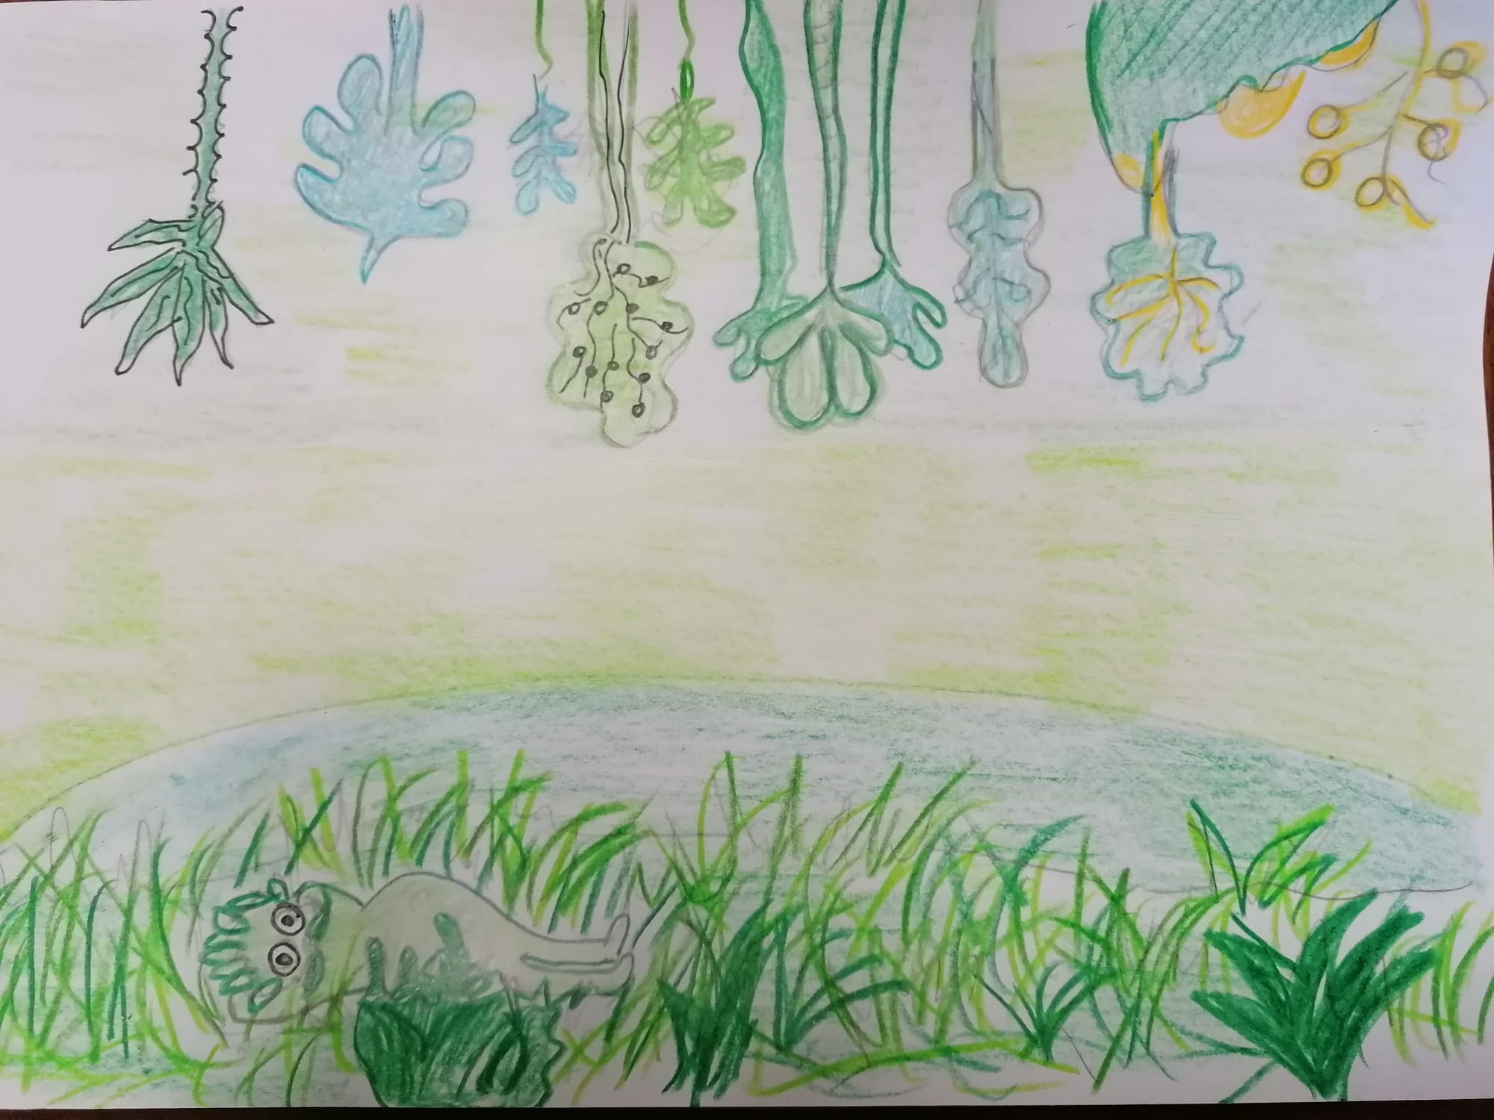
NEL QUINTO PALAZZO GRIGIO FUORI, MA TUTTO VERDE DENTRO ABITAVA MISTER GREEN.
EGLI PASSAVA IL SUO TEMPO A MANGIAR LATTUGA E AD AMARE TUTTO CIO’ CHE ERA VERDE, PERCHE’ IL VERDE ERA L ‘UNICO COLORE CHE CONOSCEVA.

Slide 11
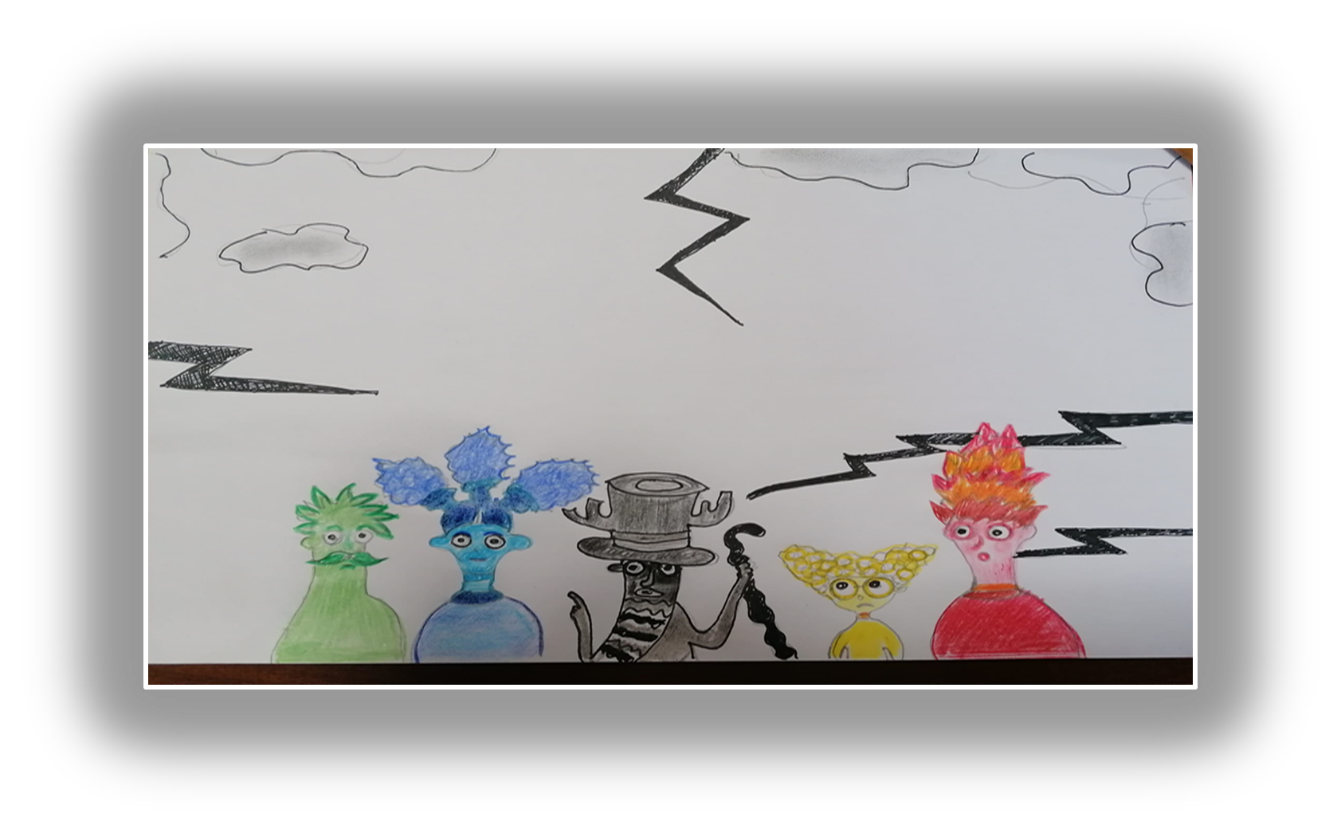
UN GIORNO UN FORTE VENTO FECE TREMARE TUTTA LA CITTA’ E FU COSI’ CHE I CINQUE ABITANTI IMPAURITI USCIRONO DAI LORO PALAZZI E SI INCONTRARONO PER STRADA.
OGNUNO PENSAVA DI ESSERE L’UNICO ABITANTE DELLA CITTA’E, PER UN BEL PO’ DI TEMPO, LITIGARONO SU CHI FOSSE IL MIGLIORE.

Slide 12
ALLA FINE DECISERO DI CONOSCERSI MEGLIO, SCOPRENDO CHE TUTTI I COLORI ERANO BELLI SE STAVANO INSIEME,
SE OGNUNO ASCOLTAVA L’ALTRO E GLI PARLAVA.
COSI’ FUOCO, PEPITA, BLUES, NONNO CARBONE E MISTER GREEN DIVENNERO AMICI E RESERO LA CITTA’ PIU’ ALLEGRA E COLORATA, METTENDO INSIEME I LORO COLORI.
ESISTEVA UNA CITTA’.
SI CHIAMAVA «SENZA».
OGGI QUEL POSTO ESTISTE ANCORA.
MA OGGI E’ PIENO DI COLORI…DI ODORI… DI SAPORI…
E SI CHIAMA VITA.

Slide 13
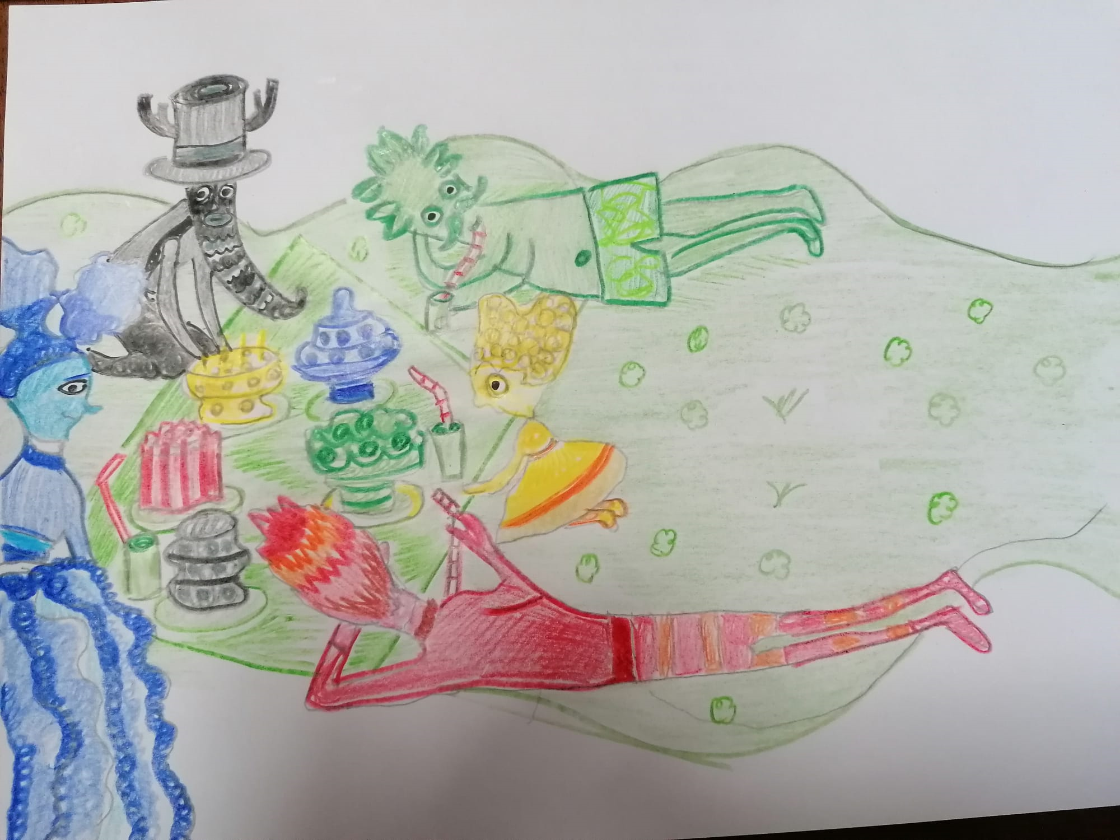

Slide 14
LE ATTIVITA’ IN MODALITA’ SINCRONA DOPO AVER ASCOLTATO….
*1 DOPO LA LETTURA DEI COMPAGNI, RISPONDI A VOCE ALLE LORO DOMANDE.
*2 LAVORA CON LE IMMAGINI IN SEQUENZA DELLA MAESTRA E SCRIVI LE FRASI.
*3 E TU QUANTI AMICI HAI?
CONTA QUANTI MASCHI E QUANTE FEMMINE CI SONO NELLA TUA CLASSE. SCRIVI L’OPERAZIONE E RISPONDI QUANTI AMICI HAI IN TUTTO.
*4 DISEGNA E COLORA 5 PALAZZI E I 5 AMICI DI «SENZA»
*5 DISEGNA E CONTA I TUOI CIBI PREFERITI DI COLORE ROSSO, GIALLO, BLU, NERO E VERDE, POI SCRIVI I LORO NOMI.
*6 LISTEN YOUR FRIENDS:
«WHATH COLOUR IS…..? HE/SHE IS….»

